Slide 1

KHOA KỸ THUẬT VÀ CÔNG NGHỆ
BỘ MÔN CÔNG NGHỆ THÔNG TIN
THỰC TẬP ĐỒ ÁN CƠ SỞ NGÀNH
ĐỀ TÀI
“XÂY DỰNG PHẦN MỀM QUẢN LÝ BÁN HÀNG CƠ BẢN”
Giảng viên hướng dẫn
ThS. PHẠM MINH ĐƯƠNG
Sinh viên thực hiện
NGÔ TẤN LỢI

Slide 2

PHẦN MỀM QUẢN LÝ BÁN HÀNG CƠ BẢN
CHƯƠNG 01: TỔNG QUAN
CHƯƠNG 02: PHÂN TÍCH VÀ THIẾT KẾ
CHƯƠNG 03: KẾT QUẢ ĐẠT ĐƯỢC
CHƯƠNG 04: KẾT LUẬN
CHƯƠNG 05: HƯỚNG PHÁT TRIỂN

Slide 3
TỔNG QUAN
01

Slide 4
Số lượng sản phẩm lớn
Danh mục sản phẩm quá nhiều, khó tra cứu và xác định giá bán
Công nghệ ngày càng phát triển
Lập hóa đơn thủ công chậm và thiếu chuyên nghiệp, dẫn đến sai xót
Công tác quản lý thủ công phức tạp và tốn nhiều thời gian
Quản lý bán hàng

Slide 5
Phân quyền tùy theo nhu cầu sử dụng
Thống kê báo cáo
Quản lý khách hàng
Quản lý bảo hành
Quản lý hàng hóa
Quản lý nhập hàng
Quản lý bán hàng
Phần mềm quản lý bán hàng cần có những chức năng gì?

Slide 6
GOSTUDIO
PHÂN TÍCH VÀ THIẾT KẾ
02

Slide 7
MÔ HÌNH PHÂN CẤP CHỨC NĂNG
CHƯƠNG TRÌNH QUẢN LÝ BÁN HÀNG
Admin
Nhân viên
Nhập hàng
Thiết bị
Loại thiết bị
Nhà cung cấp
Bảo hành
Khách hàng
Bán hàng

Slide 8
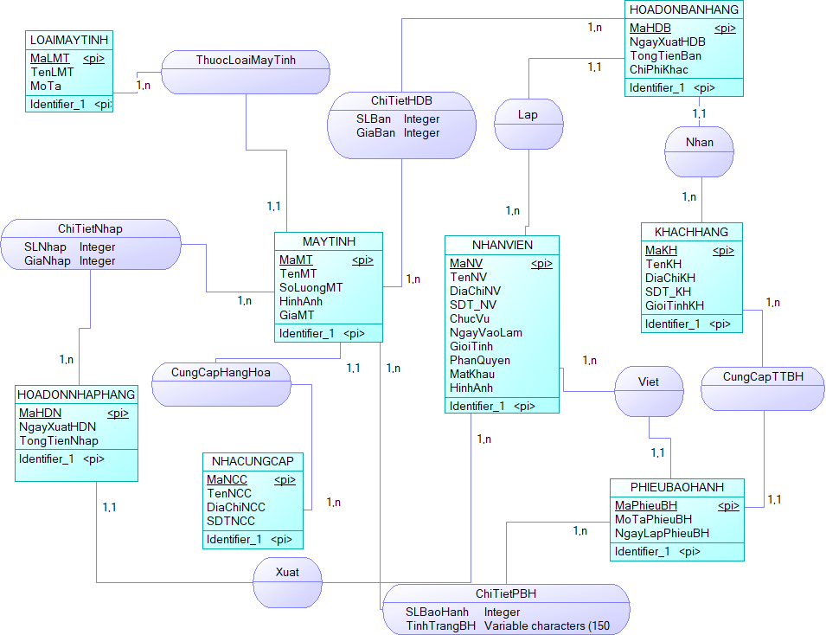
MÔ HÌNH QUAN NIỆM DỮ LIỆU

Slide 9
MÔ HÌNH QUAN NIỆM DỮ LIỆU

Slide 10
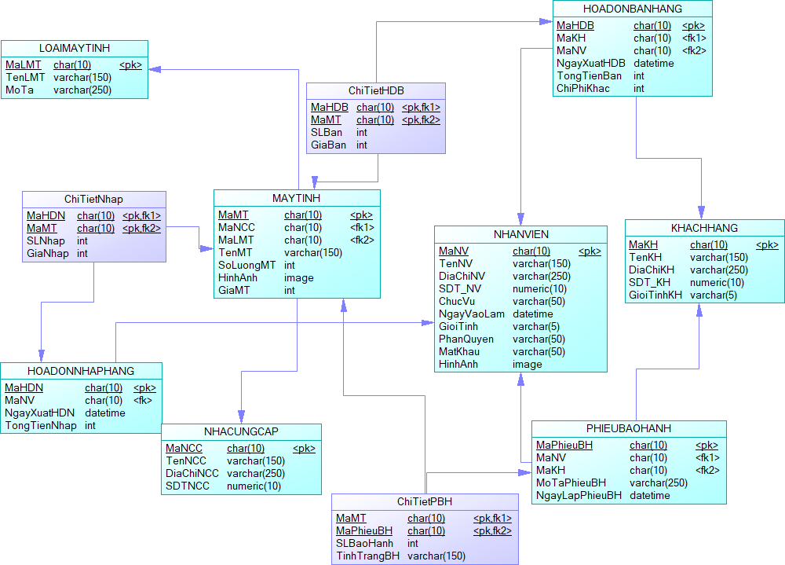
MÔ HÌNH DỮ LIỆU MỨC LOGIC

Slide 11
KẾT QUẢ ĐẠT ĐƯỢC
03

Slide 12
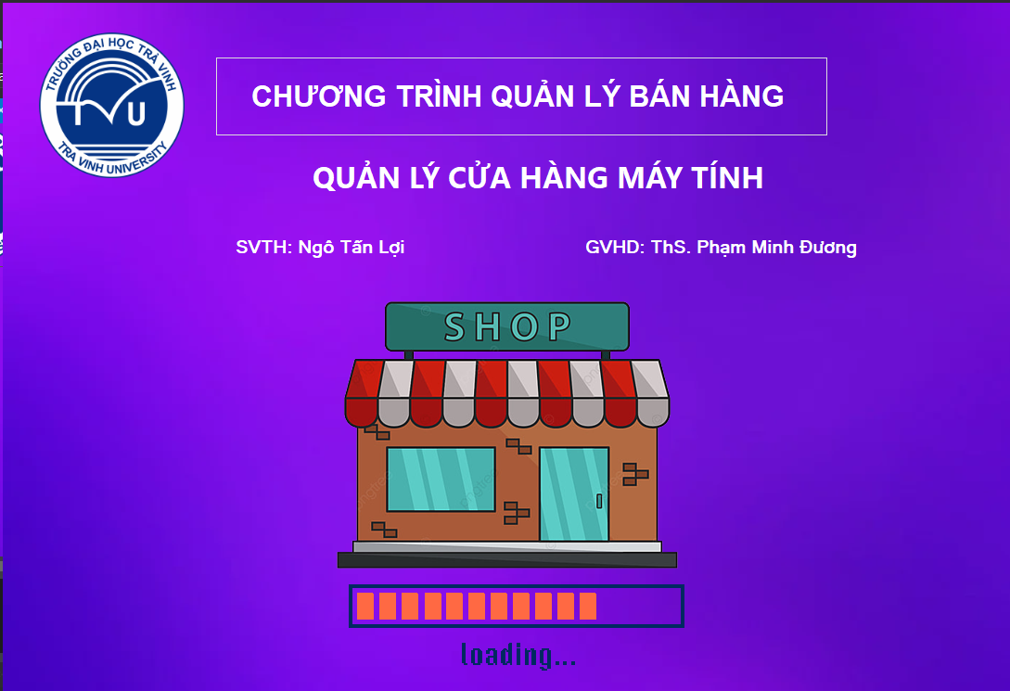
Giao diện đang tải chương trình

Slide 13
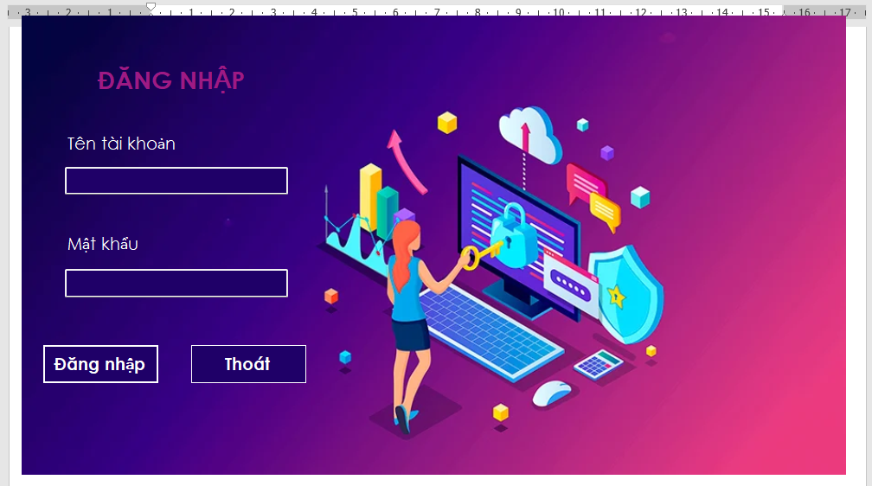
Giao diện đăng nhập

Slide 14
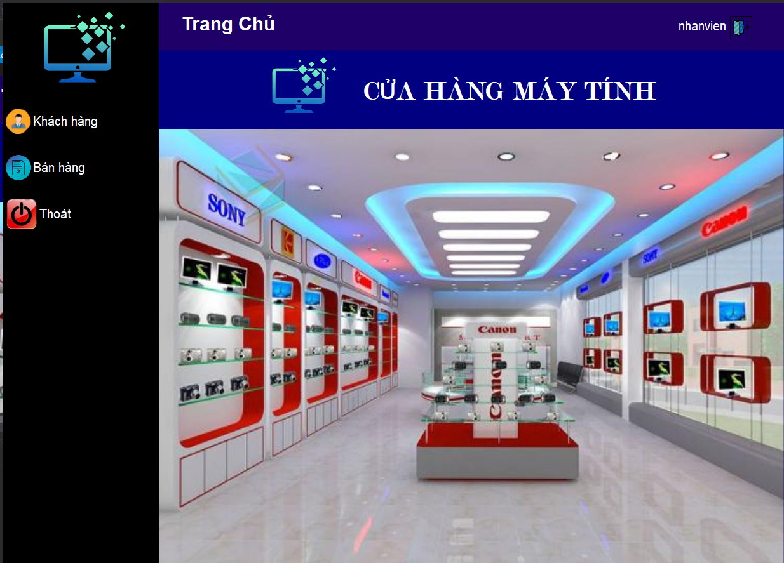
Giao diện đăng nhập tài khoản nhân viên

Slide 15
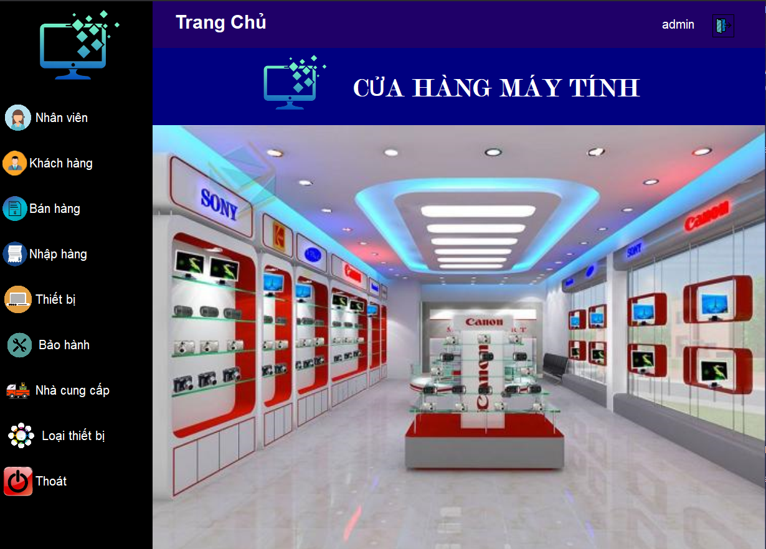
Giao diện đăng nhập tài khoản admin

Slide 16
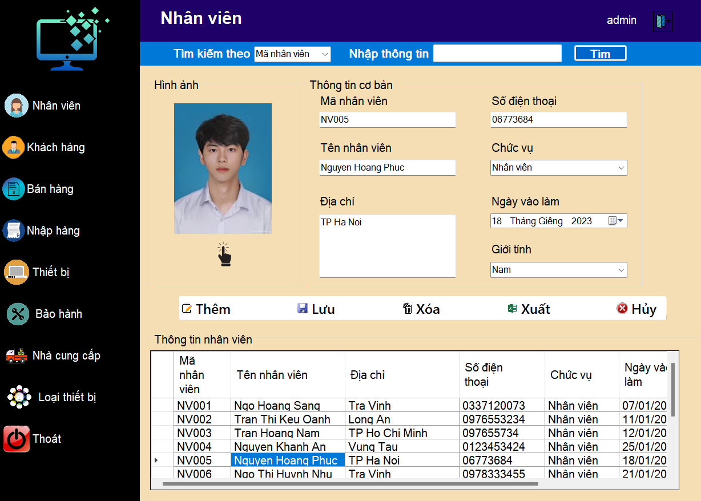
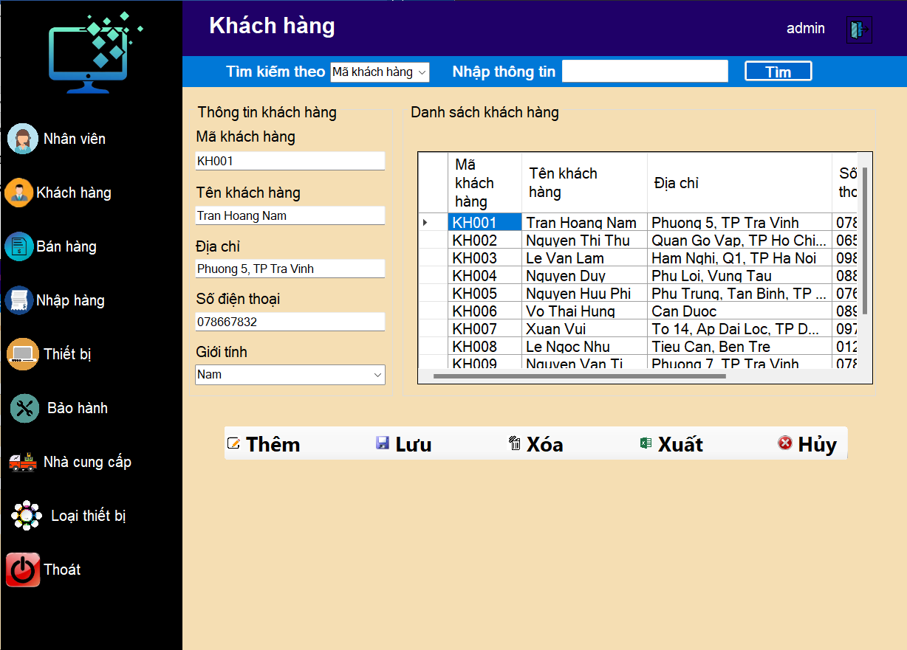
Giao diện quản lý nhân viên
Giao diện quản lý khách hàng

Slide 17
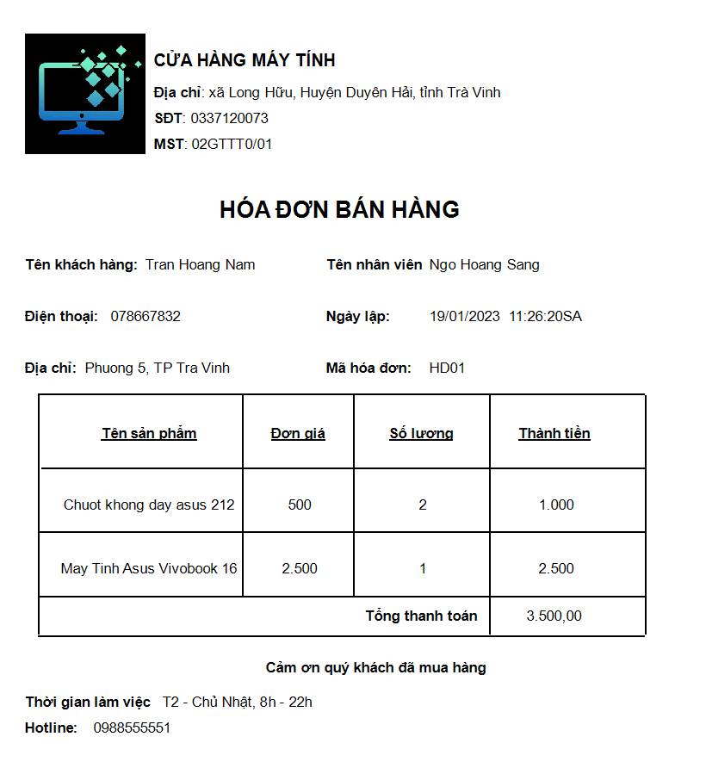
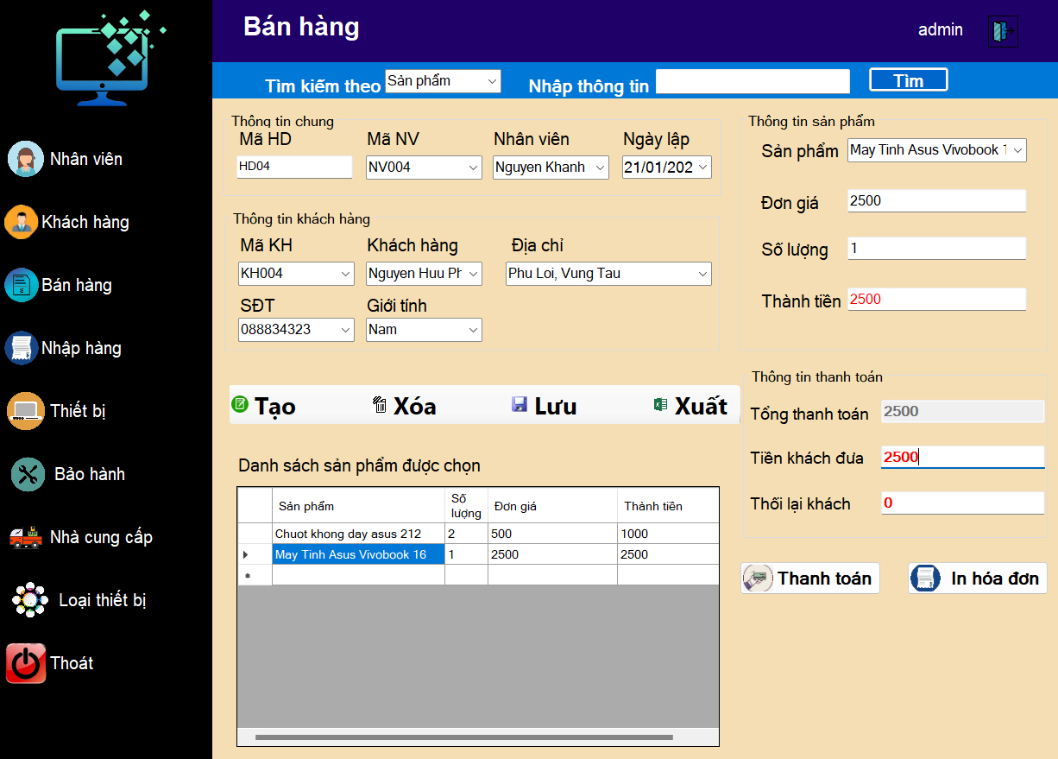
Giao diện quản lý bán hàng
Giao diện hóa đơn bán hàng

Slide 18
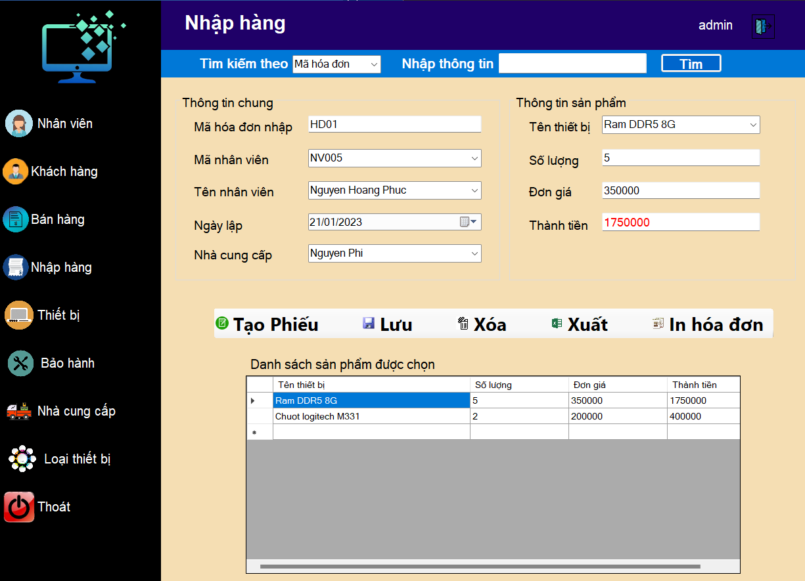
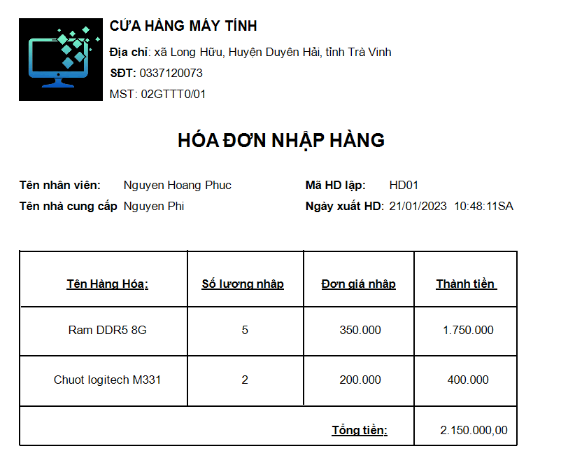
Giao diện quản lý nhập hàng
Giao diện hóa đơn nhập hàng

Slide 19
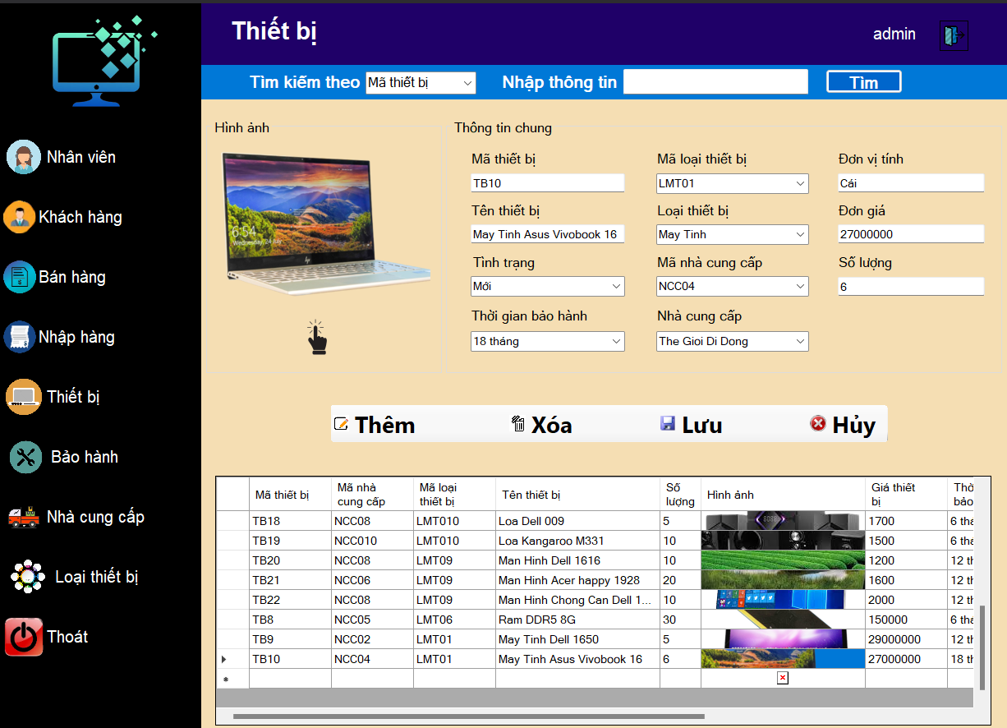
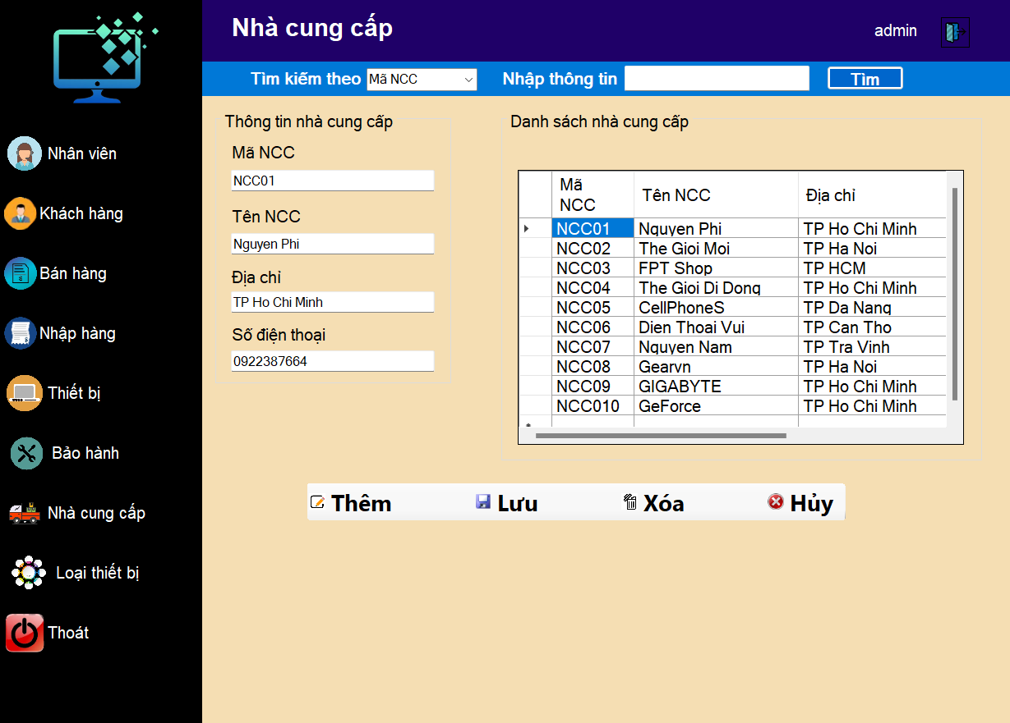
Giao diện quản lý thiết bị
Giao diện quản lý nhà cung cấp

Slide 20
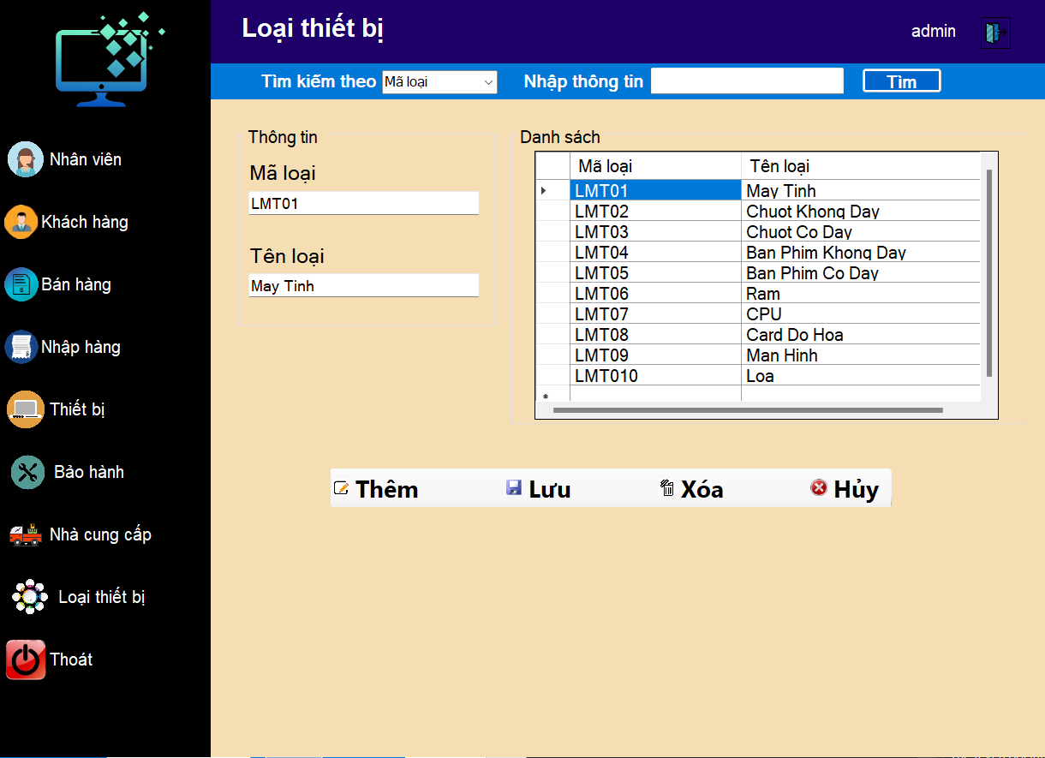
Giao diện quản lý loại thiết bị

Slide 21
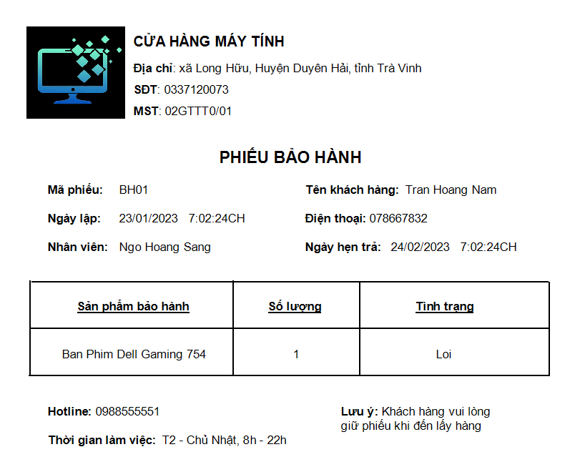
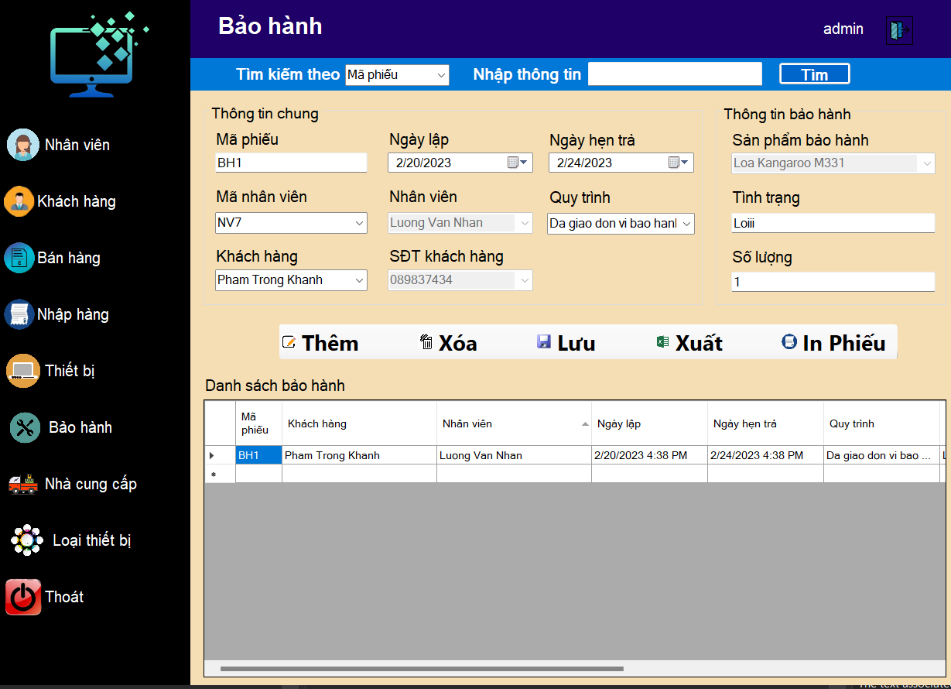
Giao diện quản lý bảo hành
Giao diện phiếu bảo hành

Slide 22
KẾT LUẬN
04

Slide 23
KẾT QUẢ ĐẠT ĐƯỢC
- Xây dựng được một phần mềm quản lý với đầy đủ chức năng cần thiết cho việc bán hàng
- Có thể tìm kiếm thông tin và xuất thông tin ra file Excel phục vụ việc báo cáo thống kê
- Phân quyền theo tài khoản đăng nhập
- Báo cáo, in hóa đơn
- Giao diện chương trình thân thiện, dễ sử dụng, trực quan là linh hoạt
HẠN CHẾ CỦA ĐỀ TÀI
- Chức năng bán hàng của chương trình chưa thể mua nhiều sản phẩm trong cùng một hóa đơn.
- Chương trình vẫn còn thiếu chức năng thống kê doanh thu theo tuần, tháng, năm như mong muốn.

Slide 24
HƯỚNG PHÁT TRIỂN
05

Slide 25
01
02
03
04
Chỉnh sửa giao diện mang tính chuyên nghiệp hơn
Thực hiện thêm việc kiểm thử và cập nhật kết quả vào kịch bản kiểm thử, nếu xác nhận chương trình xuất hiện lỗi thì sẽ tiến hành khắc phục lỗi
Thiết kế chức năng bán hàng để khách hàng có thể mua nhiều sản phẩm trong cùng một hóa đơn
Bổ sung thêm các chức năng khác: thống kê tổng doanh thu theo tuần, theo tháng và theo năm

Slide 26
XIN CHÂN THÀNH CẢM ƠN THẦY/CÔ VÀ CÁC BẠN SINH VIÊN
Đã lắng nghe và theo dõi !!!

